Slide 1
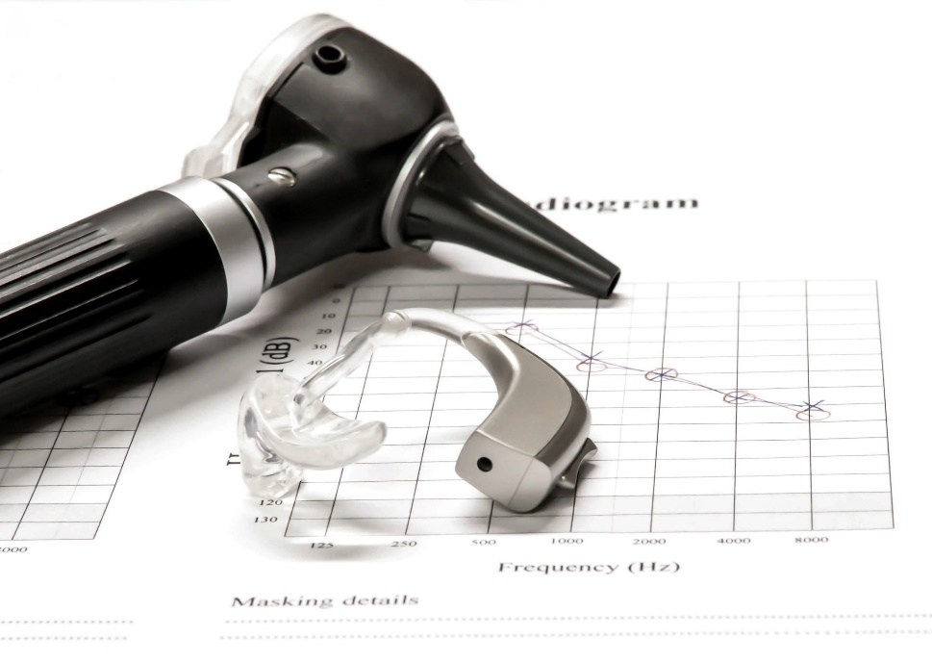
БУЗ ВО «Вологодская областная клиническая больница»
Стратегический план развития сурдологопедической службы Вологодской области
Май 2023

Slide 2
Миссия – снижение инвалидизации и улучшение качества жизни пациентов
Цель – оптимизация работы сурдологической службы
Май 2023

Slide 3
Функции сурдологопедической службы Вологодской области
Медицинская
Диагностика
Лечение
Реабилитация
Социальная
Выявление показаний к льготному слухопротезированию
Улучшение качества жизни пациента
Коррекция когнитивных нарушений

Slide 4
Порядок оказания медицинской помощи населению по профилю "сурдология-оториноларингология"
Работа сурдологической службы в РФ регламентирована Приказом Министерства Здравоохранения РФ №178 от 9 апреля 2015г. Оборудование и кадровый состав выше указанных центров и кабинетов не соответствует нормативам, изложенным в Приказе.
Ныне существующие требуют пересмотра.
Укомплектованность кадрами, согласно Приказа №178 – 1 врач-сурдолог на 100 000 населения.

Slide 5
Обеспеченность кадрами сурдологической службы ВО
По данным территориального фонда ОМС численность населения, прикрепленного к медицинским организациям в Вологодской области, на 01.05.2023г. составляет 1 151 256 человек, из них – 241 тыс. – дети. Таким образом на ее территории должны вести прием 12 врачей-сурдологов, 3 из них – в детской службе.
В настоящее время работают 5 специалистов во взрослой службе, 1 – в детской.
Дефицит врачей - 50%.

Slide 6
Квалификация сотрудников ВО
Высшая категория – 1 врач
1-я категория – 1 врач
Не имеют категории по сурдологии-оториноларингологии – 4 врача (личное нежелание)
Возрастной состав
2 врача пенсионного возраста
1 врач – молодой специалист

Slide 7
Уровни оказания сурдологической помощи в ВО I уровень
Отбор пациентов сурдологического профиля осуществляют ЛОР специалисты ЦРБ и городских поликлиник. При их отсутствии – врачи общей практики.

Slide 8
Проблемы I уровня:
Дефицит кадров в оториноларингологии.
Недостаточная квалификация врачей общей практики для дифференциальной диагностики острых патологических состояний в слухо-вестибулярном анализаторе.
Малоинформативные направления на II и III уровни (отсутствие информации о хронических заболеваниях пациента, проведенном обследовании и лечении).
Не используются ресурсы территориальных поликлиник (пациенты с острой сенсоневральной тугоухостью не получают консультацию невролога, окулиста).
В ЛОР кабинетах нет необходимого оборудования для дифференциальной диагностики. Приобретенные аудиометры используются крайне редко

Slide 9
II уровень:
Сурдологический кабинет БУЗ ВО «Вологодская городская поликлиника №1»
Сурдологический кабинет БУЗ ВО «Череповецкая городская больница №2»
Сурдологический кабинет для проведения объективной диагностики детей на базе БУЗ ВО «Череповецкая городская больница №2» (нет врачебного приема). Обследование проводит сурдопедагог.

Slide 10
Проблемы службы в МО II уровня:
Закрытие общегородских приемов с 2020г. В БУЗ ВО «Череповецкая городская поликлиника №2» врач-сурдолог ведет прием только для городского населения г.Череповец. Ранее прикрепленные к этому учреждению районы Чагодощенский и Устюженский вынуждены направлять пациентов в БУЗ ВО «ВОКБ».
Врач-сурдолог БУЗ ВО «Вологодская городская больница №1» не занимается диагностикой и лечением периферических вестибулярных нарушений.
Кадровый дефицит (детская служба г.Череповец; сурдопедагога или логопеда; дефицит кадров в оториноларингологической службе области.

Slide 11
III уровень:
Сурдологический центр БУЗ ВО «ВОКБ»
Сурдологический кабинет БУЗ ВО «ВОДКБ»

Slide 12
Проблемы службы в МО III уровня:
Высокая потребность в сурдологической помощи.
Дефицит кадров.
Износ части оборудования (>12 лет).
Необходимость приобретения скринингового прибора КСВП для диагностики симуляции, агравации и психогенных нарушений слуха (2млн.рублей).
Слухопротезирование детей проводится в БУЗ ВО «ВОКБ» без участия детского логопеда (при наличии необходимого оборудования в БУЗ ВО «ДОКБ»). Причина – личное нежелание детского сурдолога-оториноларинголога.
Прибор для проведения КСВП в «ВОДКБ» не дает полноценной информации для объективной диагностики глухоты, т.к. эксплуатируется более 15 лет (пациентов для дообследования вынуждены направлять в ФУ).
Отсутствие оборудования и кадров для обследования пациентов с вестибулярными нарушениями.
В БУЗ ВО «ВОКБ» сурдологопедическому центру необходим медицинский психолог, невролог.
Нет условий для проведения речевой аудиометрии.
Необходимо рабочее место врача с микроскопом.
Отсутствие четкой маршрутизации пациентов с острой сенсоневральной тугоухостью

Slide 13
Оснащенность оборудованием в ВО
Достаточное оснащены оборудованием согласно приказа Министерства здравоохранения РФ №178 от 9 апреля 2015г. «Об утверждении Порядка оказания медицинской помощи населению по профилю "сурдология-оториноларингология».
Исключение: в БУЗ ВО «ВОКБ» нет прибора КСВП.
Приборы в БУЗ ВО «ВОКБ» находятся в эксплуатации более 12 лет (высокий процент износа).

Slide 14
SWOT-анализ сурдологической службы ВО
Сильные стороны (Strengths) | Слабые стороны (Weaknesses)
Достаточное обеспечение качественным аудиологическим оборудованием, в т.ч. «запасные приборы». Четко отлаженная логистика больных. Преемственность «Законченный цикл» ->диагностика->лечение->реабилитация. | Дефицит кадров. Низкие тарифы на оказание медицинской помощи по профилю сурдология-оториноларингология для врачей и педагогов при больших временных затратах. Износ оборудования в «ВОКБ» и «ВОДКБ». Отсутствие кабинетов для обслуживания восточных районов области. Отсутствие сурдопедагога. Невозможность оплаты сурдолога и слухопротезирования в один день (по правилам ТФ ОМС)
Возможности (Opportunities) | Угрозы (Threats)
Специализация по сурдологии (устранение кадрового дефицита). Укрупнение службы в г.Череповец (согласно Приказа №178: 1 врач на 100 000 чел.). Увеличение доступности сурдологической помощи пациентам из отдаленных районов. | Отсутствие улучшений кадровой ситуации в оториноларингологии. Импортозамещение. Возраст врачей. Отсутствие нагрузки сурдолога г.Череповец в виду экономии средств территориальными поликлиниками.

Slide 15
Гибридная стратегия развития сурдологической службы ВО
Разумная концентрация ресурсов
Доступность сурдологической помощи
План развития сурдологической службы ВО
Создание межрайонных сурдологических кабинетов
Расширение сурдологической службы г. Череповец
Доукомплектование Сурдологического центра БУЗ ВО «ВОКБ»

Slide 16
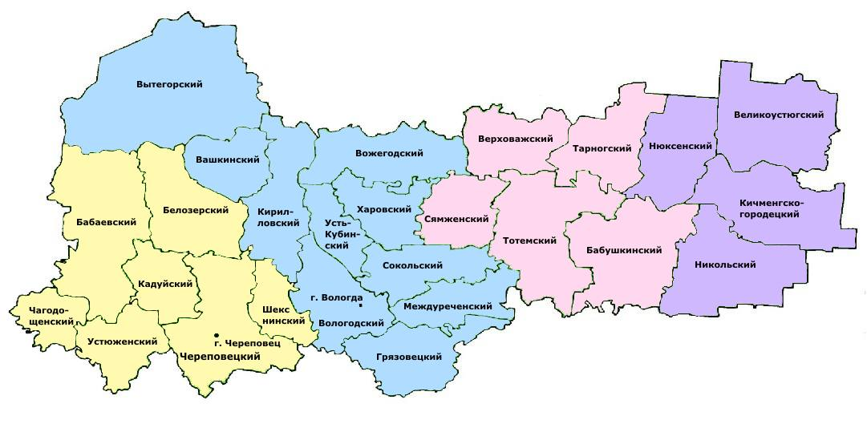
Районы, прикрепленные к Областному и межрайонным ДЦ
Областной ДЦ
Великоустюгский
ДЦ
Тотемский ДЦ
Череповецкий
ДЦ

Slide 17
Выводы
Для развития сурдологической службы Вологодской области необходимо:
Создать условия для привлечения врачебных и педагогических кадров на все уровни оказания медицинской помощи (обеспечение жильём, достойная заработная плата, использование современных методов обследований и лечения, возможность повышать свой квалификационный уровень)
Организация межрайонных центров
Своевременная замена диагностического оборудования
Создание единого информационного пространства (РМИС ВО)

Slide 18
БЛАГОДАРЮ ЗА ВНИМАНИЕ!

